Slide 1
한국산업기술대학교 (KPU)
종합설계1 – 2차 설계서
컴퓨터공학과 2013154037 정다비치
컴퓨터공학과 2013154025 이주호
소프트웨어공학 2014156036 이원기

Slide 2
1
팀원 소개 및 종합설계 개요

Slide 3



1
팀원 소개
“
”
‘바이럴 마케팅’ 에 대한 불신, 피해가 급증
2013154037
컴퓨터공학과
정다비치
2013154025
컴퓨터공학과
이주호
2014156036
소프트웨어공학
이원기

Slide 4
1
연구 개발 배경
“
”
매년 심각한 문제가 되고 있는 가스 누출 사고

Slide 5
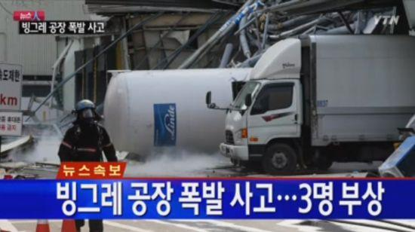
1
연구 개발 배경
[가스 누출 사고 사례 1]
빙그레공장 폭발사고… 암모니아 가스 노출시 인체 영향은?
빙그레 공장에서 누출된 암모니아 가스는 압축식 냉동기의 냉매로 이용되는 무수 암모니아로, 호흡시 질식을 일으킬 수 있으며 심할 경우 화상을 입을 수도 있다.
이 가스에 노출되면 눈과 피부, 점막 등을 심하게 자극하고, 피부 접촉 시 홍반, 화상, 통증, 부식, 수종 등의 증상을 일으킬 수 있다.
암모니아 가스가 인체에 미치는 영향은 그 농도(ppm)와 접촉 시간에 따라 달라지며, 적용할 수 있는 해독제는 별도로 없다.
위와 같이 고농도의 유해가스는 누출되었을 시에 인체에 치명적이기 때문에 누출의 범위와 위치를 정확하게 아는 것이 중요하다.
http://www.rapportian.com/news/articleView.html?idxno=16121

Slide 6
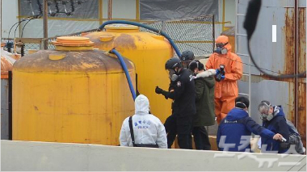
1
연구 개발 배경
[가스 누출 사고 사례 2]
대구 염소가스 누출사고… 늑장대처 ‘화 키워‘
유출된 가스의 성분 파악이 늦어지면서 대피 명령 등 후속조치를 재때 내리지 못했다.
소방관계자는 "원 탱크에서 바로 누출됐다면 어떤 물질인지를 알기때문에 바로 대처가 가능한데 누출된 가스가 어떤 성분인지를 몰라 이를 확인하느라 조치가 늦어졌다"고 밝혔다.
또한 누출된 가스의 성분을 확인하지 못하여 대응이 늦어질 수도 있다.
http://m.nocutnews.co.kr/news/4339386#_enliple

Slide 7
1
연구 개발 배경
산업 현장에서나 일상에서 이용하고 있는 가스에 의한 사고 및 확산 방지
[사회, 경제적으로 효과적인 산업 현장 사고 제어 가능]
[환경적으로 가스 제어가 가능하기 때문에, 위험 가스 차단 가능]
라즈베리파이-열화상카메라를 이용하여 GAS 측정 가능
관련 센서와 같이 이용한다면, 가스 발생 위치와 농도를 알 수 있을 것

Slide 8
1
연구 개발 목표
라즈베리파이 열화상카메라, 가스 센서를 이용하여 가스 감지
Tensorflow, keras를 이용하여 Camera에서 가스 부분만 추출
라즈베리파이 가스 센서와, 가스 추출 Image를 통해 학습 데이터 생성
학습 데이터 생성 한 것을 토대로, model 생성
Model 생성 된 것을 토대로, Camera 촬영시 GAS 농도 표시 가능

Slide 9
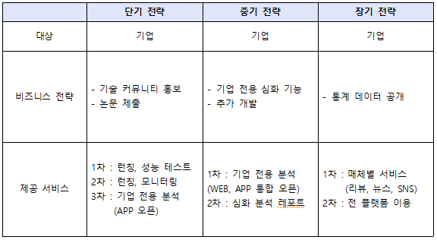
1
단기, 중기, 장기 전략

Slide 10
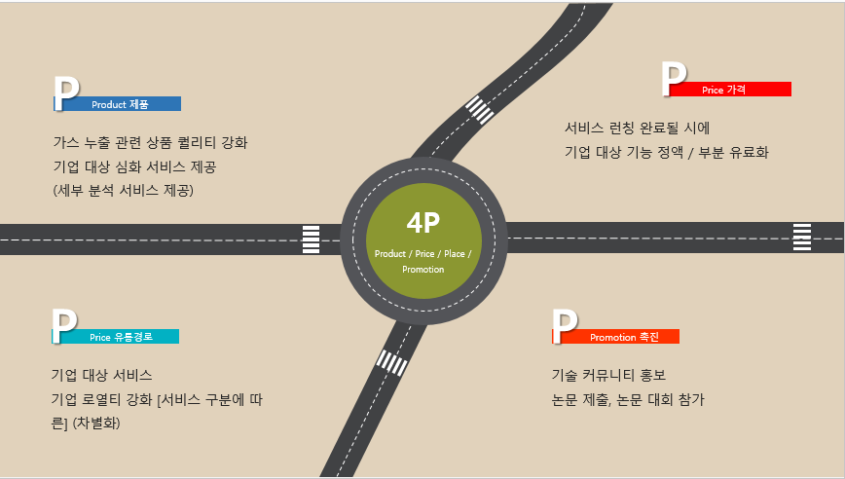

Slide 11
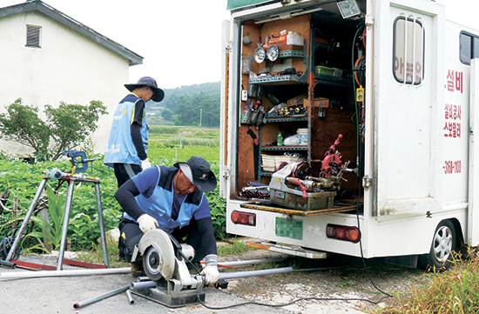
1
연구 개발 효과
[연구 개발 효과 사례 – 사회, 경제적 효과]
[기획]시설개선 통해 LPG사고 6년만에 절반으로 감소
LPG사고의 경우 전체 가스사고 중 70% 이상을 차지하면서 상대적으로 도시가스와 고압가스에 비해 불안전한 인식을 키우게 됐다.
이에 정부는 한국가스안전공사를 통해 강력한 LPG사고 예방대책을 마련, 실천에 옮기게 된다.
우선, 도시가스사용시설에 비해 현저하게 낮은 퓨즈콕 보급율을 높이기 위해 지난 2005년부터 대대적인 무상보급에 나섰다.
덕분에 우리나라 가스사고는 지난 2007년 264건을 정점으로 지난해 121건을 기록, 6년간 감소세를 이어오며 안정적인 모습을 유지할 수 있었다.
http://www.gasnews.com/news/articleView.html?idxno=66840

Slide 12

1
연구 개발 효과
[사회문제 해결 과제 사례 – 환경적 효과]
사회문제 해결 6개 공공디바이스 개발 과제 공모
야간 보행자 교통사고, 산업현장 유해가스 사고 등 6개 사회·안전문제 해결을 위한 기술이 개발된다.
과학기술정보통신부는 4월 2일부터 5월 2일까지 중소기업을 대상으로 관련 기술개발을 위한 공모를 실시한다고 밝혔다.
과기정통부는 2015년부터 매년 사회안전, 약자보호 등 국민 생활문제 해결을 정보통신기술(ICT)로 지원하는 “공공분야 지능형 디바이스(기기) 개발 및 실증사업”을 실시해 오고 있다.
지자체와 공공기관의 수요를 받아 기술개발이 필요한 과제를 선정한 후, 공모를 통해 과제를 수행할 중소기업을 선정해 기술을 개발하고, 지자체와 공공기관이 이를 적용하는 방식이다.
올해는 사업 규모를 확대(’18년 3건, 3억원 → ’19년 6건, 10.5억원)한다.
http://scimonitors.com/news/%EC%82%AC%ED%9A%8C%EB%AC%B8%EC%A0%9C-%ED%95%B4%EA%B2%B0-6%EA%B0%9C-%EA%B3%B5%EA%B3%B5%EB%94%94%EB%B0%94%EC%9D%B4%EC%8A%A4-%EA%B0%9C%EB%B0%9C-%EA%B3%BC%EC%A0%9C-%EA%B3%B5%EB%AA%A8/

Slide 13
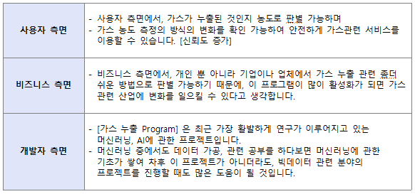
1
연구 개발 효과

Slide 14
1
지난 발표에서의 지적 사항
탐지 가스 종류 명확히 제시하기 바람
기존 1차 제안 발표 때는 모든 가스에 대한 탐지를 한다고 말했음.
1차 제안 발표 후, CO2 가스 탐지만 하는 과제로 변경 했었다.
라즈베리파이 열화상 카메라가 지원하는 가스 종류가
CO (일산화탄소), LPG, SMOKE (일반적인 보이는 연기) 이기 때문에
최종적으로 탐지 가스 종류는 총 3종류로 진행하게 되었다.
CO (일산화탄소), LPG, SMOKE (일반적인 보이는 연기)

Slide 15
1
지난 발표에서의 지적 사항
Label된 데이터를 AI 트레이닝 시킬 수 있는 충분한 용량인지 확인 필요
1차 제안 발표 때는 관련 머신러닝 데이터를 받아서 사용한다고 했었고,
이 부분에서 AI 트레이닝 시킬때 충분한 용량인지 확인이 필요하다고 했었다.
이 역시 개발 진행하면서 SMOKE나 가스를 탐지할 수 있게 사진 데이터를 모았으며,
가스 데이터를 1,300 개 정도 확보 중이며 최종적으로는 5,000 개 정도로 학습시키고,
사진에 대한 농도 학습은 클러스터링 방식으로 분류하는 방식을 사용하려 한다.
이를 통해서, LOCAL로 서버를 돌리기 때문에 충분한 용량이라고 생각한다.

Slide 16
1
지난 발표에서의 지적 사항
측정된 결과에 대한 Presentation 방법 보강 필요
Warning을 주기 위한 기준 값 결정 필요
Warning을 주기 위한 기준 값 결정 필요하다고 했던 부분은,
초기 학습 시킬 때 Image와 Sensor간에 기준 값을 결정할 것이기 때문에
초반 1차 발표 때 애매한 부분은 해결 되었다고 생각한다.
또한 측정된 결과에 대한 Presentation 방법 보강 필요는 최종적으로 결과를
Android에서도 확인할 수 있게 View 적 부분에서 보완을 진행하려 한다.

Slide 17
2
관련 이슈

Slide 18
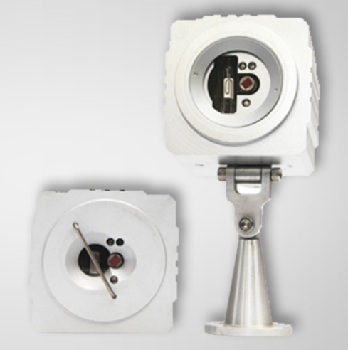
2
관련 기술 조사
[관련 기술 사례 1]
적외선식 불꽃탐지기
모든 불은 연소반응에 의해 열,연기,불꽃의 형태를 띄게 되는데 이때 가시광선외의 불꽃에서 방출되는 자외선과 적외선에 광학적으로 민감한 센서를 사용하여 각 센서감시 대역대인 자외선 185nm~260nm, 적외선 4.3um의 전자기파를 측정함으로써 화재를 조기에 식별하는 원리이다.
두 개의 파장에서 들어오는 신호는 적절한 감지 펄스신호로 입력되어 주파수, 강도, 시간 등을 복합적으로 분석한다.
전기적인 장치로써 화재 또는 화염이 발생하는 것을 감지하여 수신반을 통해 경보신호를 발하거나 소화시스템을 작동시키도록 연동 할 수 있으며, 이 기능은 직접 감지기의 출력 단자를 이용할 수도 있고, 연결된 제어회로를 통하여서도 가능하다.
http://sunelectric.tistory.com/entry/%EA

Slide 19
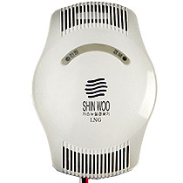
2
관련 기술 조사
[관련 기술 사례 2]
가스안전 지킴이 가스누설경보기 / 가스누출감지기
가스누설경보기는 가스시설이 되어 있는 소방대상물에 설치하여 가스의 누출현상이 나타나면 자동적으로 경보를 발함으로써 가스로 인한 화재 및 인명피해를 미연에 방지할 수 있도록 하는 장치이다.
가정용 가스누설경보기는 LP가스,도시가스,연탄가스등 모든 유해가스가 공기중에 일정치 이상으로 발생되면 경보기가 이를 감지하여
내부의 전압이 변화되어 부져가 울리도록 되어 있다.
http://sunelectric.tistory.com/entry/%EA%B0%

Slide 20
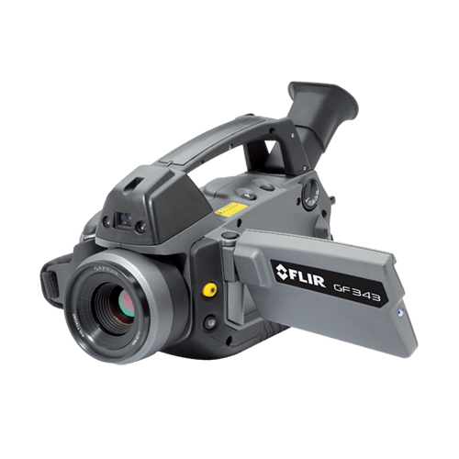
2
관련 기술 조사
[관련 기술 사례 3]
가스 농도 카메라 FLIR
가스 카메라에서 가장 유명한 FLIR 열화상 카메라 (CO2)의
주요특징으로 이산화탄소의 누설을 즉시 시각적으로 보여주고 누설 부위를 정확하게 추적하여 검출한다.
하지만 FLIR에서 제한적으로 카메라를 제공해주며, 현재 CO2나 다른 가스 탐지 카메라는 판매 중지된 제품이 대부분이다.
http://gsinst.net/shop/item.php?it_id=1464567059

Slide 21
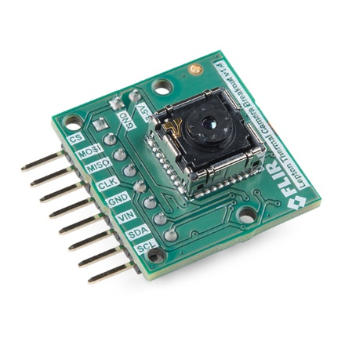
2
개발 이슈
[관련 개발 이슈 1]
열화상 카메라 가스 탐지
현 모듈형 열화상카메라서는 제한적인 가스 종류 탐지가 가능하다. [CO (일산화탄소), LPG, SMOKE]
그렇기 때문에, 이 개발 이슈를 적용하여 CO2 탐지나 다른 가스 탐지보다, 감지 가능한 CO, LPG, SMOKE 관련 가스 탐지에 집중하도록 이 문제를 해결하고자 했다.

Slide 22
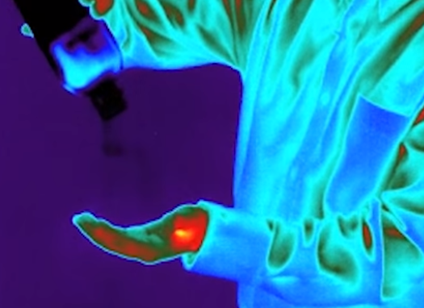
2
개발 이슈
[관련 개발 이슈 2]
가스의 농도 측정 방식
그림과 같이 CO2 가스가 나오는 모습을 찍은 것으로
영상을 통해 본다면 가스가 진한 부분과 연한 부분이 있는 것을 확인 할 수 있는데 이것을 이용하여 가스의 농도를 머신러닝, 클러스터링 기법을 통하여 학습시켜 사용하고자 한다.
농도 구분 방법은 센서를 통해 이미지를 학습시키고, 이를 통해서 가스의 농도를 센서 없이도 얻게 만드려 한다.
CO2 가스 (https://www.youtube.com/watch?v=O1fJ3UuSFaU)

Slide 23
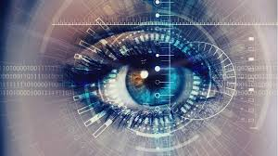
2
개발 이슈
[관련 개발 이슈 3]
비주얼라이징
만일 가스를 탐지하고, 일정 수준 이상의 ppm (농도)이 나올 경우 이를 울리는 기능 말고, 비주얼라이징, 즉 비주얼 적으로 보여줄 부분에 대해서 상의하게 되었는데,
이는 Android 같은 외부적 기기에서 실시간으로 농도를 탐지할 수 있도록 수정하도록 한다.

Slide 24
2
관련 기술 조사 및 비교
 | 가스안전 지킴이 가스누설경보기 가스누출감지기 | 적외선식 불꽃감지기 | FLIR 열화상 카메라 | GDKPU [열화상 가스 탐지 분석기]
구분 | 가정용 탐지기 | 산업용 화재 탐지기 | 산업용 가스 탐지기 | 개발 예정 탐지기
탐지 방법 | LP가스, 도시가스 등이 유출되어 공기 중의 일정치 이상이 발생시에 알림 | 자외선과 적외선의 전자기파를 측정하여 화재를 탐지 | 열화상 카메라를 이용하여 가스의 농도를 나타냄 | 열화상 카메라를 이용하여 가스의 농도를 나타냄 - 가격적 우위
목표 | 가정의 가스밸브 유출 탐지 | 산업 현장에서 불이 나기 쉬운 곳에서 더 큰 화재를 미연에 방지하고자 함 | 가스 유출의 경우 이미지를 통해 보고 위험한 상황인지 몰라 대응이 늦어지는 것을 방지 | 가스 유출의 경우 이미지를 통해 보고 위험한 상황인지 몰라 대응이 늦어지는 것을 방지

Slide 25
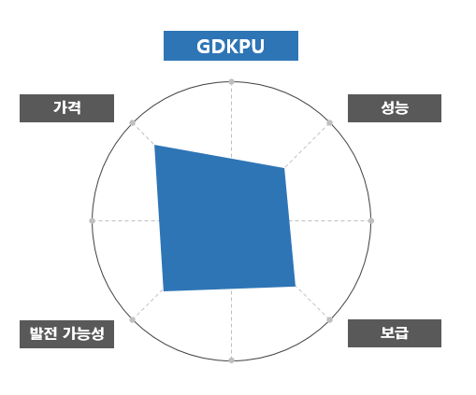
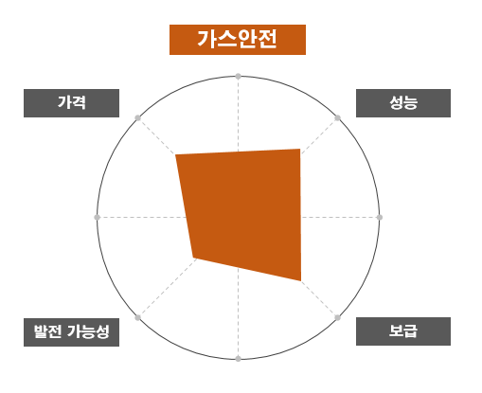
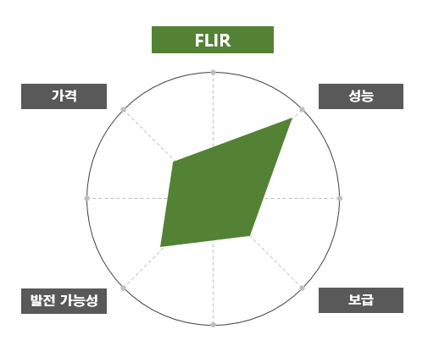
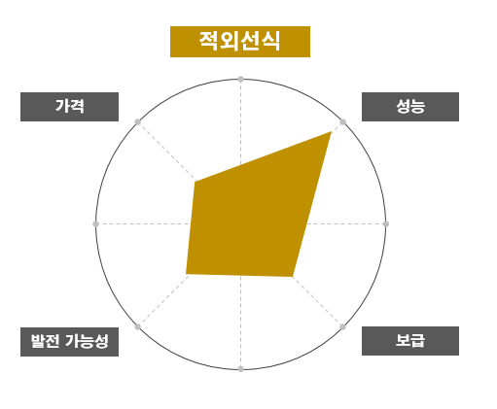
2
관련 기술 조사 및 비교

Slide 26
3
시스템 수행 시나리오

Slide 27
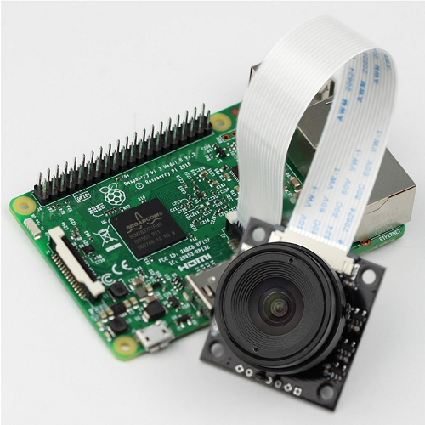




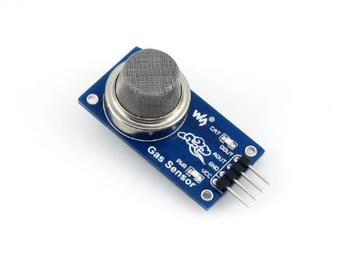
3
시스템 구성도
재난 예방
열화상 카메라
PC
안전성 예고
가스 센서
Mobile

Slide 28
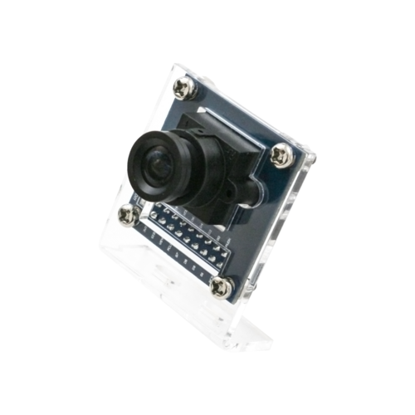
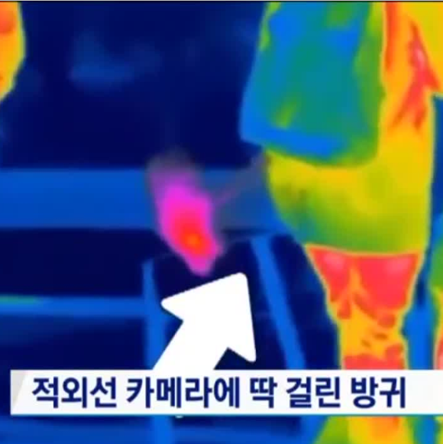

3
유스 케이스
가스 감지
탐지한
가스 전송
전송 받은 Image의 가스 탐지, 농도 비교함.
일정 수치를 넘
게 되면 알림

Slide 29
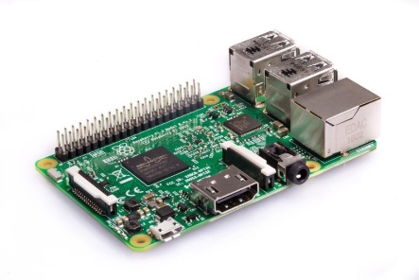

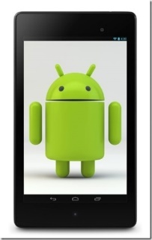





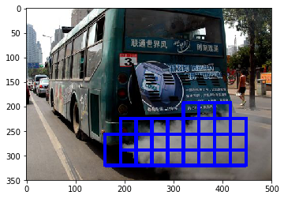
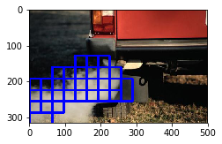
HW 라즈베리파이3 FLIR KIT, MQ Android |  | 카메라 촬영 [CO, LPG, SMOKE] 농도 탐지 [MQ Sensor] 모니터링 [Android]
서버 PHP [Android] MySQL Python Tensorflow Clustering |  | 데이터 관리 [Image, PPM] Tensorflow model 생성 어플리케이션 서버 관리 분석 서버 관리
머신러닝 Gas Detecting |  | Image에서 가스 탐지 Training 이후 농도 계산 Gas 농도 탐지 결과 전송

Slide 30



3
개발 환경
Hardware
Software

Slide 31
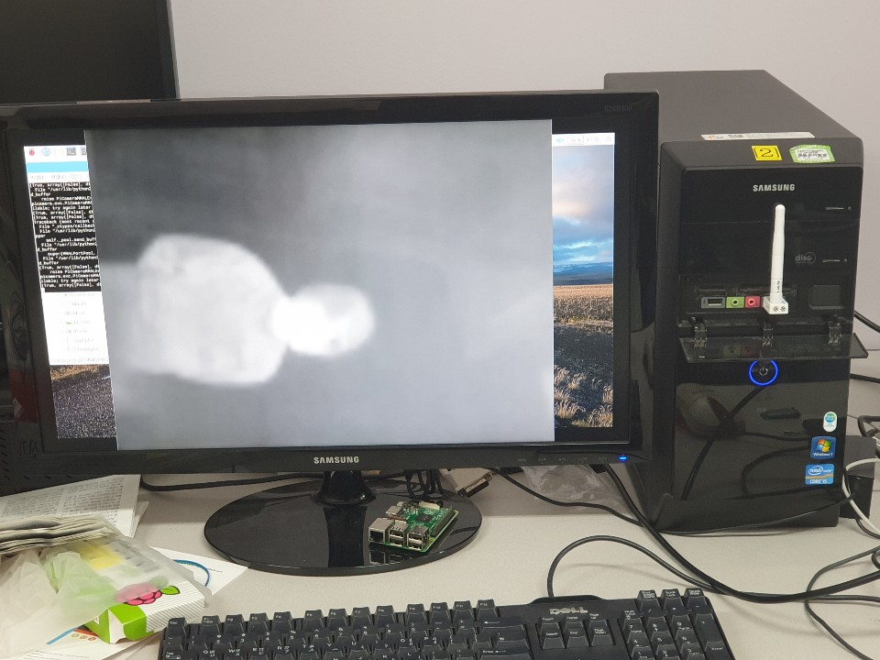
3
HW 시스템 [라즈베리파이, Pylepton]
[관련 라이브러리 1]
Pylepton
FLIR Lepton 회사에서 만들었으며,
맞춤형 열화상 카메라를 Pylepton 함수를 사용하여 픽셀 OS로 새로운 Raspbian Jessie를 실행하는 Raspberry Pi에서 가시적인 열 화상 카메라 오버레이를 작동시키는 프로그램이다.
Pixel은 이전 방법보다 설치 시간을 크게 단축합니다.
E동 교수연구실에서 찍은 열화상 카메라 사진 예시 화면
https://groupgets.com/blog/posts/34-pylepton-overlay-guide-2-0-for-raspbian-pixel

Slide 32

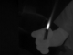
3
HW 시스템 [라즈베리파이, Pylepton]

Slide 33
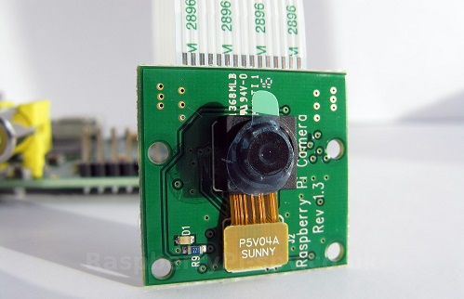
3
HW 시스템 [라즈베리파이, PICamera]
[관련 라이브러리 2]
PICamera 라이브러리
설명 : Camera를 640x480 해상도로 라즈베리파이에서 실시간으로 촬영하는 영상을 볼 수 있도록 한다.
예시 : Camera.resolution = (640,480)
Camera.start_preview()
예외처리 : Camera가 실행 되던 안되던 종료
PICamera 라이브러리 관련 카메라 사진 예시

Slide 34
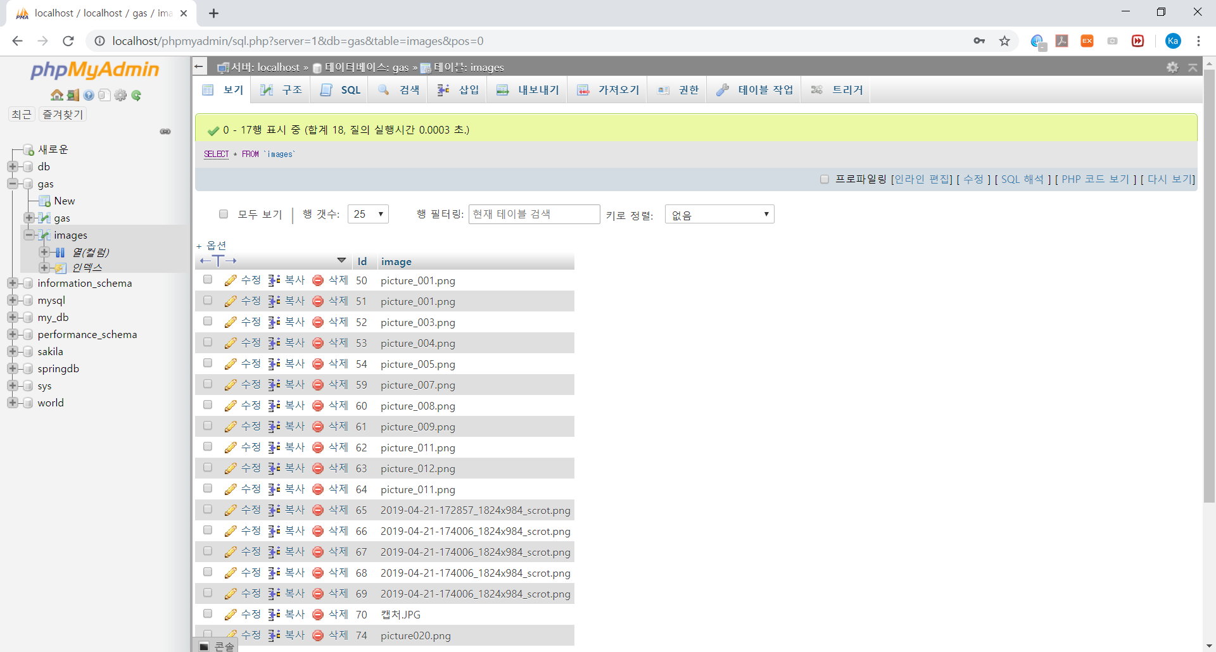
3
HW 시스템 [라즈베리파이, PICamera]
[관련 프로그램 3]
PHPMyAdmin
Image를 캡쳐한 뒤, MySQL과 서버와 연동해 Image를 업로드하고, 그 내용은 PHPMyAdmin을 통해서 확인 가능
Image MySQL 업로드 후, phpmyadmin 사진

Slide 35
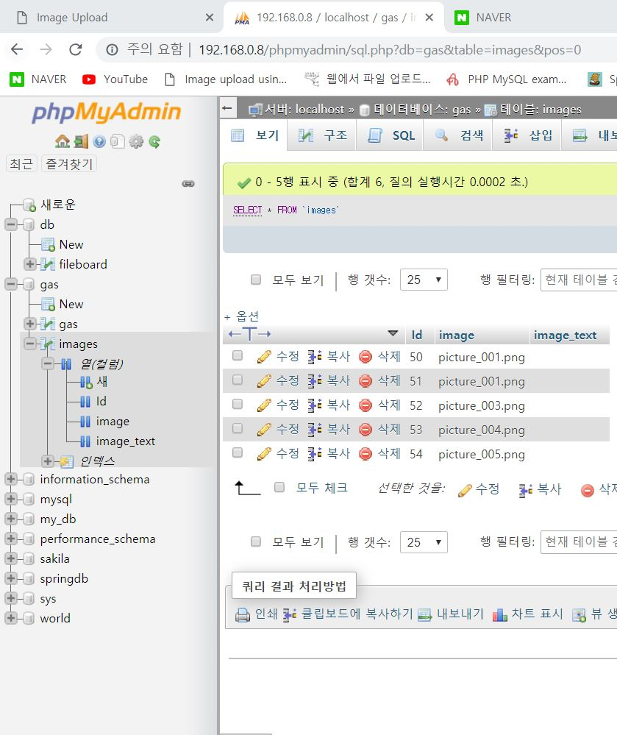
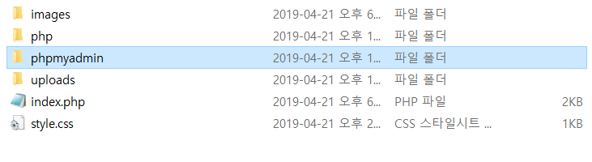
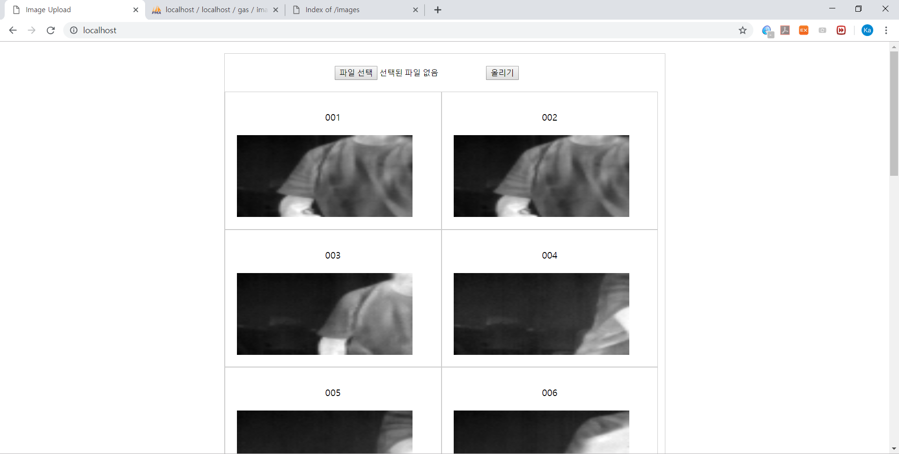
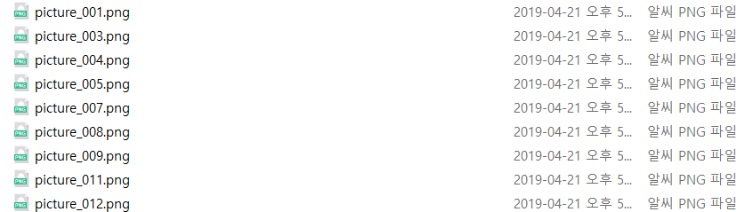
3
HW 시스템 [라즈베리파이, 서버 저장]

Slide 36
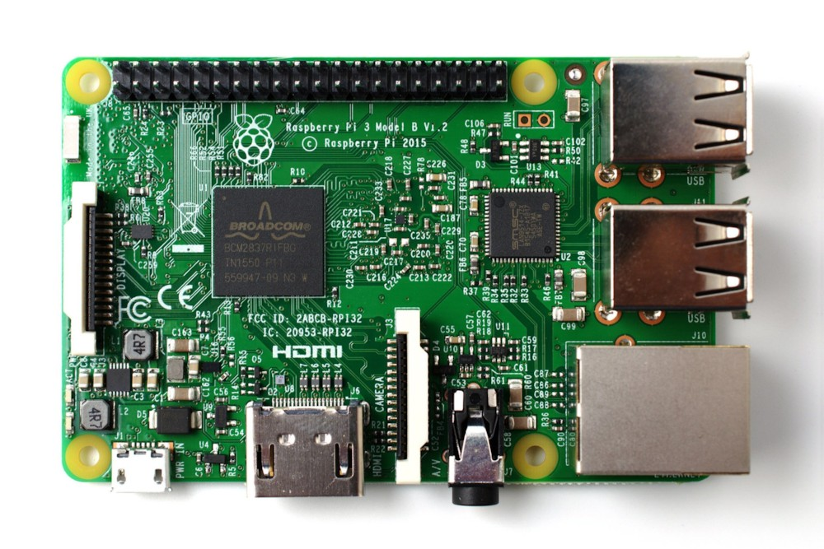
3
HW 시스템 [라즈베리파이3 B 사양]
SoC | BCM2837
CPU | Qu0ad Cortex A53 @ 1.2GHz
Instruction set | ARMv8-A
GPU | 400MHz VideoCore IV
RAM | 1GB SDRAM
Ethernet | Micro-SD
Wireless | 802.11n/Bluetooth 4.0
Video Output | HDMI/Composite
Audio Output | HDMI/Headphone
GPIO | 40

Slide 37
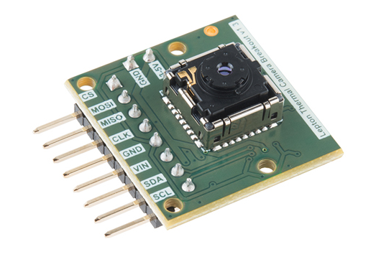
3
HW 시스템 [열화상 카메라 KIT 13233 사양]
Method | LWIR sensor
Wavelength | 8 to 14 μm
Sensitivity | <50 mK
Resolution | 80 (h) × 60 (v) active pixels
Interfaces | MIPI and SPI video
Maximum temperature | < 160 mW over full temperature range
Normal temperature | 150 mW

Slide 38
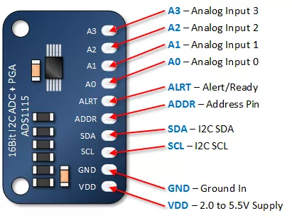
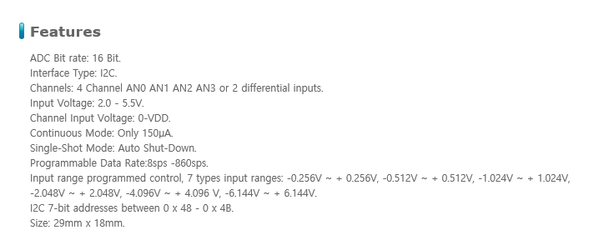
3
HW 시스템 [가스 센서 ADS 1115 사양]

Slide 39
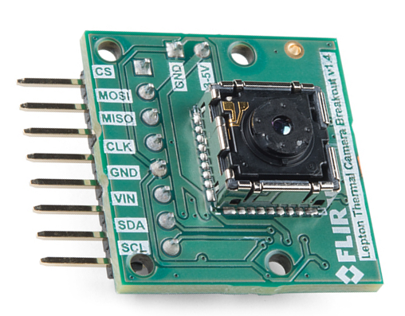
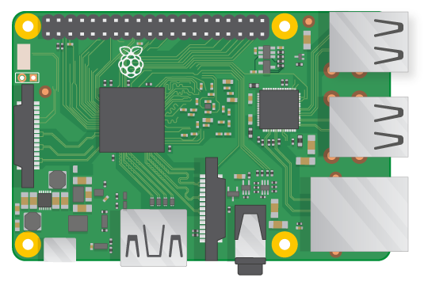
3
HW 시스템 [라즈베리파이, 열화상 카메라 회로도]

Slide 40
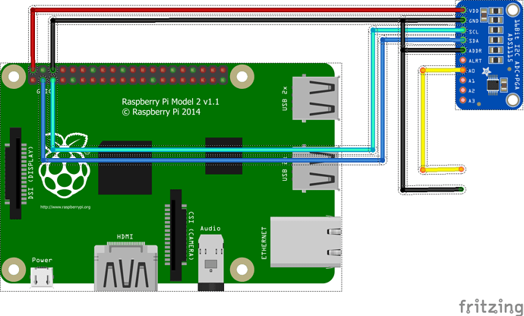
3
HW 시스템 [라즈베리파이, 가스 센서 회로도]

Slide 41


3
HW 시스템 [유스 케이스]
사진 업로드
DB Sync
사진 저장

Slide 42
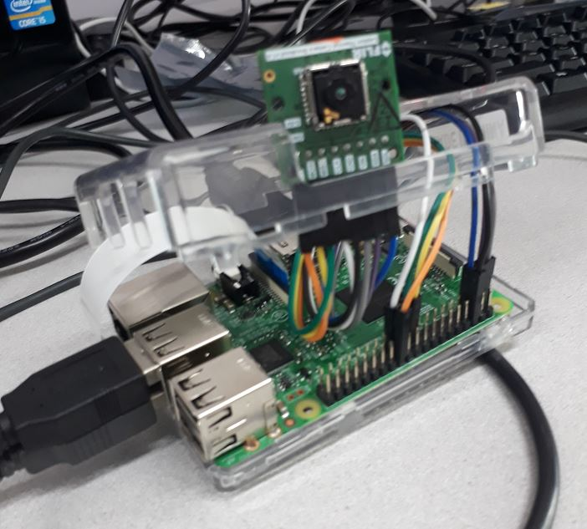
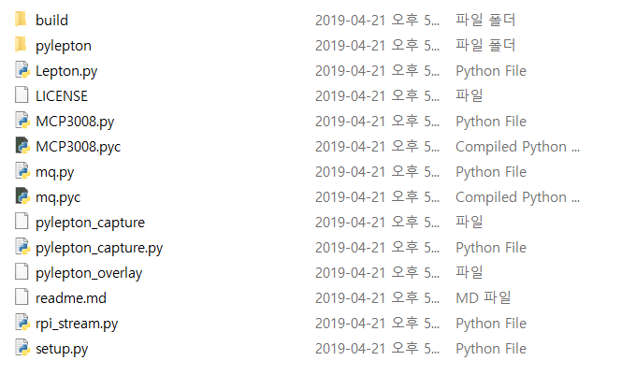
3
HW 시스템 [카메라 모듈 및 코드]

Slide 43
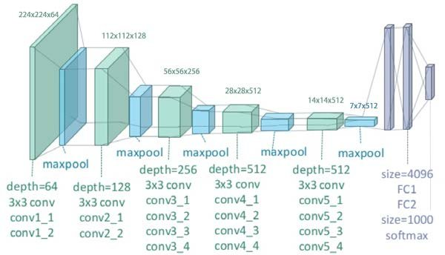
3
SW 설계 [Gas Detection]
[관련 프로그램 4]
VGG-19
VGG-19는 ImageNet 데이터베이스의 1백만 개가 넘는 이미지에 대해 훈련된 컨벌루션 신경망이다.
이 네트워크에는 19개의 계층이 있으며, 이미지를 키보드, 마우스, 연필, 각종 동물 등 1,000가지 사물 범주로 분류할 수 있다. 그 결과 이 네트워크는 다양한 이미지를 대표하는 다양한 특징을 학습했다.
VGG-19를 사용하여 연기 부분만 추출 가능했다.

Slide 44

3
SW 설계 [Gas Detection]
[관련 프로그램 5]
Keras
케라스는 파이썬으로 작성된 오픈 소스 신경망 라이브러리이다. MXNet, Deeplearning4j, 텐서플로, Microsoft Cognitive Toolkit 또는 Theano 위에서 수행할 수 있다.
이 프로그램을 사용해서 머신러닝을 학습했다.

Slide 45
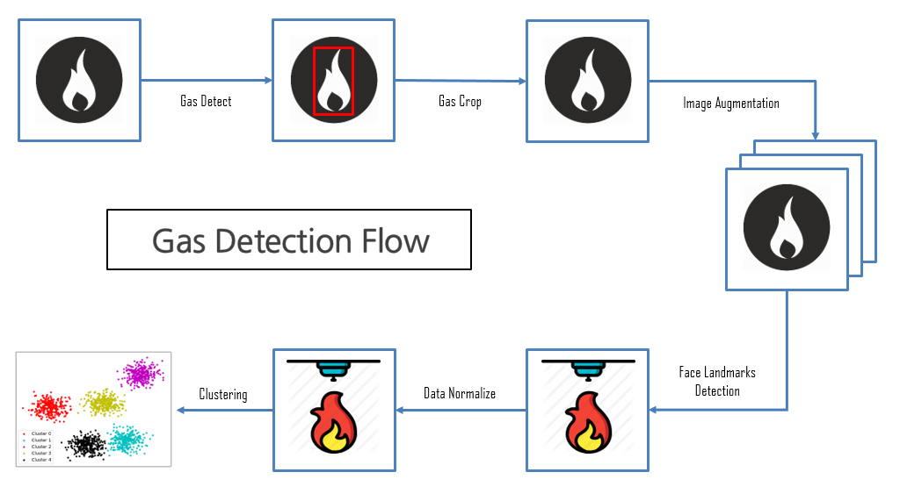
3
SW 설계 [Gas Detection Flow]

Slide 46
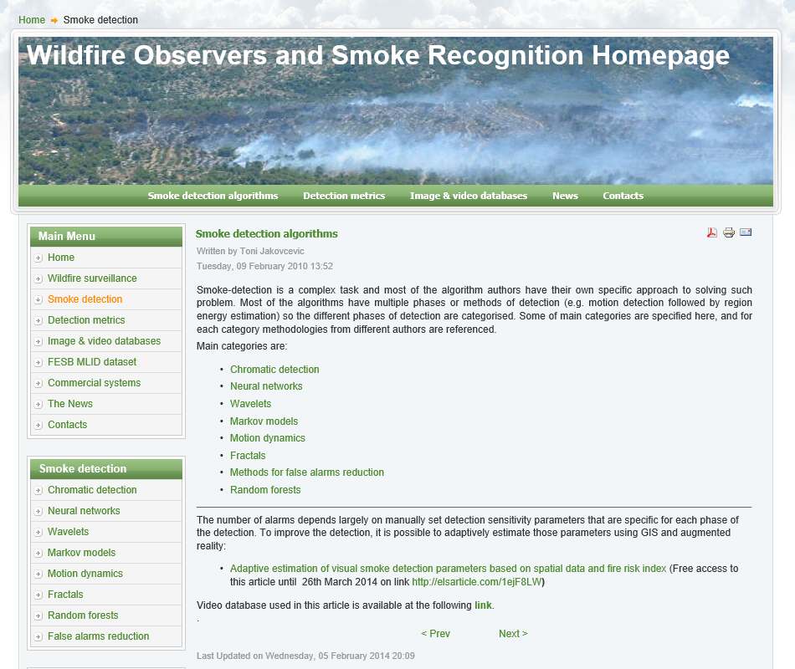
3
SW 설계 [Gas Detection Dataset – 1200개]

Slide 47
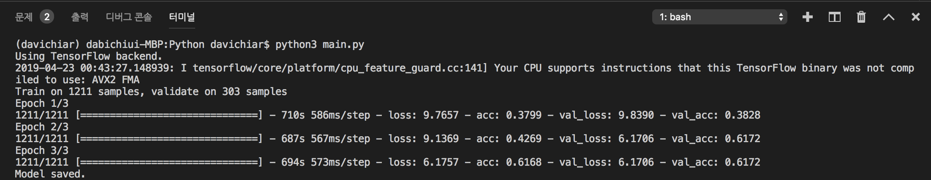
3
SW 설계 [Gas Detection]

Slide 48
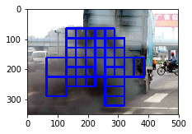
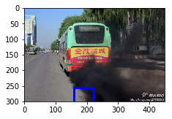
3
SW 설계 [Gas Detection]

Slide 49
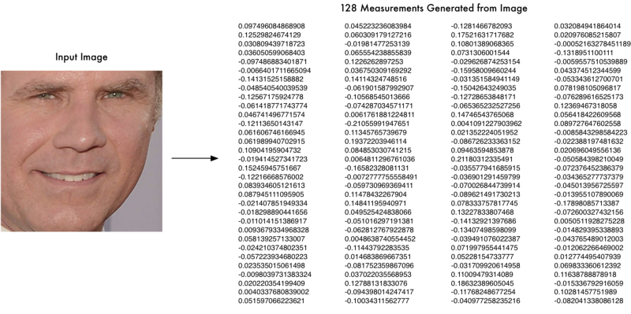
3
SW 설계 [Gas Clustering]
(1) GAS landmark Embedding
Raw data (원시 데이터) 를 컴퓨터가 생성한 숫자 값의 목록으로 축소
128차원, 즉 가스에 대한 128개의 측정 값을 얻는다.

Slide 50
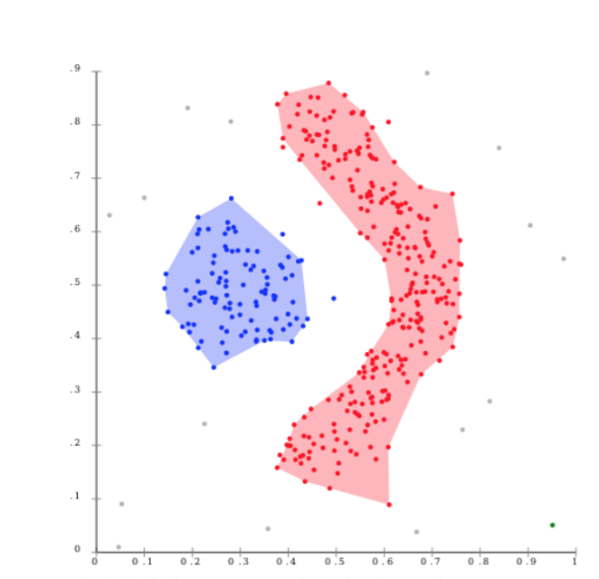
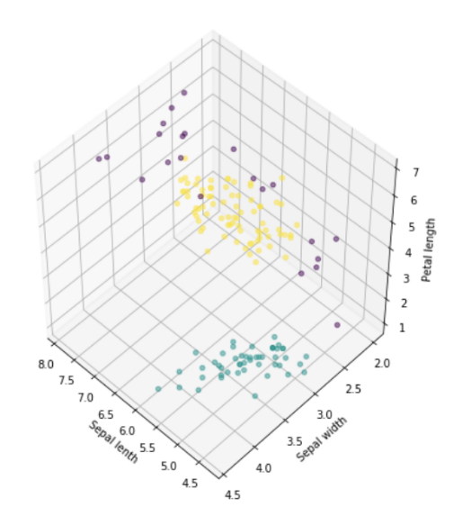
3
SW 설계 [Gas Clustering]
(2) Clustering
'노이즈가 있는 애플리케이션을 위한 밀도에 근거한 공간적인 군집화' 의 줄임 말
(3) DBSCAN Clustering
‘밀도’ 를 기반으로 한 군집화 알고리즘

Slide 51

3
SW 설계 [Gas Clustering]
(4) DBSCAN Clustering
KNN, K-mean 등과 같은 군집간의 거리를 이용하는 것과 달리, DBSCAN은 밀도 기반이다.
DBSCAN은 분류해야 하는 사람의 수를 모를 때 적합한 Clustering 방식이다.
클러스터의 밀도에 따라서 연결하기 때문에, 기하학적인 모양을 갖는 군집도 잘 찾을 수 있다.
위 특징 때문에, 동떨어진 데이터의 처리에 대한 높은 성능을 보이며, Noise에 강하다.

Slide 52

3
GitHub - 이전
https://github.com/davichiar/DVCKPUCapstone

Slide 53

3
GitHub - 이전

Slide 54

3
GitHub - 이전

Slide 55
3
GitHub - 이슈
문제 : 기업 연계형 종합설계
-> Code 외부 공개 금지
-> Private 유료결제 서비스 필요
-> 혹은 OR BitBucket 서비스 필요

Slide 56

3
GitHub - 이슈

Slide 57
3
GitHub - 이슈
2019.01.15 일부로 GitHub Private
전면 무료 서비스 전환
-> 제한 : 팀원포함 총 4명까지 초대 가능
-> 팀원 3명 + 교수님까지 Private 전환
-> 문서 공개용으로 Pubilc 서비스 이원화

Slide 58

3
GitHub - 이후

Slide 59

3
GitHub - 이후
https://github.com/davichiar/2019_GDKPU_Public
https://github.com/davichiar/2019_GDKPU
-> Public, Private 두개 계정 운영
팀장 : 정다비치
ID : davichiar
팀원 : 이주호
ID : melonia
팀원 : 이원기
ID : shkuei773

Slide 60
4
개발 방법, 수행 일정

Slide 61

4
개발 방법
”

Slide 62


4
데모 환경 설계
”

Slide 63

4
종합설계 수행 일정
”

Slide 64
4
팀원 역할
 | 정다비치 | 이주호 | 이원기
자료수집 | 가스누출 AI 데이터 Python AI 데이터 | 데이터 수집 RPI 연결 모듈 구축 | RPI HW 설계 자료 RPI 수집 데이터
설 계 | Python, AI 설계 | 데이터 가공 설계 | RPI 등 HW 설계
구 현 | Python 이용한 RPI 제어, 환경 설정 AI 사용한 가스누출 | 데이터 수집, 가공 HW, SW 연결 모듈 구축 | HW 제작 HW 데이터 구축
테스트 | RPI 장비 작동/제어 테스트 가스 누출 AI 작동/제어 테스트 통합테스트 / 유지보수
“
”
‘바이럴 마케팅’ 에 대한 불신, 피해가 급증

Slide 65
4
종합설계 수행 일정
항목 | 기간 | 작업일수
2차 런칭 테스트 | 03-04월 중 | 30일
시험 및 데모 | 04-05월 중 | 30일
문서화 및 발표 | 07-08월 중 | 30일
논문 발표 및 산업기술대전 | 08-09월 중 | 30일
졸업작품 최종 보고서 | 09-10월 중 | 60일
”

Slide 66

4
향후 활용 방안

Slide 67
5
참고 문헌

Slide 68

5
참고 문헌
누출 가스 확산 모사를 위한 센서 데이터 수집 연구
[1] K. M. Kwack, Y. Rho. “가스 확산 모사를 위한 센서 데이터 수집 연구,” 2018 한국컴퓨터종합학술대회 논문집, 2018, pp 449~451.

Slide 69

5
참고 문헌
적외선 가스탐지 카메라를 이용한 효율적인 LDAR 관리
[2] 한국환경과학회 2013년 정기학술대회 발표논문집(제22권)

Slide 70
5
참고 문헌
측정 가능한 가스의 종류로는 메탄, 에탄, 프로판, 부탄, 에틸렌, 프로필렌, 벤젠,
헥산, 옥탄 등등 20종의 가스 검출이 가능하다. 원리는 일반 열화상카메라와 같다.
[2] 한국환경과학회 2013년 정기학술대회 발표논문집(제22권)

Slide 71
5
참고 문헌
UltraViolet Camera
Young-Seok Kim et al. “Development of UV-IR Camera using IR Module and Improved UV Filter Transmittance” , journal of KIIEE, Vol.26, no.12, December 2012
FLIR
화상카메라에 대한 제품 소개
MySQL
https://www.mysql.com/
phpMyadmin
https://www.phpmyadmin.net
Image Dataset
http://wildfire.fesb.hr/index.php?option=com_content&view=article&id=62&Itemid=72

Slide 72
Q&A

Slide 73
감사합니다

